Slide 1
ДЕРЖАВНИЙ УНІВЕРСИТЕТ
🖥
ТЕХНОЛОГІЧНИЙ СТЕК
ІНФОРМАЦІЙНО-КОМУНІКАЦІЙНИХ ТЕХНОЛОГІЙ
Кафедра інженерії програмного забезпечення
☕ Java 17
КУРСОВИЙ ПРОЕКТ
🍃 Spring Boot 3.3.5
Система управління інвентарем для ІТ-департаменту
🔐 Spring Security + JWT
🗄 PostgreSQL 16
Облік ліцензій, обладнання, серійних номерів з ролями користувачів та авторизацією на основі JWT
📨 RabbitMQ
Виконав: студент гр. ТЦР-33 Скакун Михайло Миколайович
🐳 Docker
Керівник: Ніщеменко Дмитро Олександрович
🧪 Testcontainers
Київ — 2026

Slide 2
Актуальність та мета роботи
⚠ ПРОБЛЕМА
✅ РІШЕННЯ
● Облік обладнання ведеться у Excel-таблицях
● Централізована веб-система для ІТ-департаменту
● Відсутній контроль терміну дії ліцензій
● RBAC: чотири ролі (Admin/TeamLead/Worker/Auditor)
● Немає розмежування доступу за ролями
● JWT-авторизація для REST API
● Втрата інформації при звільненні співробітника
● Сповіщення про прострочені ліцензії (RabbitMQ)
● Немає аудиту дій адміністраторів
● Повний аудит-лог усіх змін
● Ручний облік → помилки та дублювання даних
● Excel-звіти по обладнанню та ліцензіях
Мета: розробити систему управління ІТ-інвентарем з повноцінною автентифікацією, розмежуванням доступу та автоматизованим обліком активів.

Slide 3
Архітектура системи
Тришарова монолітна архітектура + асинхронна черга
🌐 Presentation Layer
Зовнішні компоненти
Thymeleaf (веб-інтерфейс) · REST Controllers (/api/v1/...) · Swagger UI / OpenAPI 3
🐳 Docker Compose
PostgreSQL + RabbitMQ
↓
🔑 JJWT 0.12.6
⚙️ Business Logic Layer
Access + Refresh tokens
Services (Equipment, License, User...) · Spring Security + JWT Filter · RabbitMQ Producer/Consumer
📊 Apache POI 5.3
↓
Excel-звіти (.xlsx)
🗄 Data Access Layer
🧪 Testcontainers
JPA Repositories + Hibernate 6 · Flyway Migrations (V1–V4) · PostgreSQL 16
Інтеграційні тести

Slide 4
Модель розмежування доступу (RBAC)
Role-Based Access Control — 4 ролі, матриця прав
👑 ADMIN
🏆 TEAM LEAD
👷 WORKER
🔍 AUDITOR
✓ Повний доступ до всіх ресурсів
✓ Управління командою свого об'єкта
✓ Перегляд свого інвентарю
✓ Read-only доступ до всіх даних
✓ Управління користувачами та об'єктами
✓ Додавання/редагування обладнання та ліцензій
✓ Перегляд призначених ліцензій
✓ Перегляд журналу аудиту
✓ Перегляд журналу аудиту
✓ Перегляд свого об'єкта
✓ Особистий дашборд
✓ Без права на зміни
✓ Генерація Excel-звітів
✓ Генерація звітів по своєму об'єкту
✓ Без доступу до адмін-панелі
✓ Звіти та статистика
Реалізація: @PreAuthorize("hasRole('ADMIN')") + InventoryPermissionEvaluator (hasPermission) на рівні сервісів

Slide 5
Система автентифікації — JWT
Два SecurityFilterChain: stateless API + session Web
1
2
3
4
5
POST /api/v1/auth/login {username, password}
→
BCrypt verify password hash
→
generateAccessToken (15 хв, HS256)
→
Refresh Token (30 днів, DB)
→
Authorization: Bearer <token>
FilterChain 1 — REST API (/api/**)
FilterChain 2 — Web / Thymeleaf (/**)
● @Order(1) — обробляється першим
● @Order(2) — обробляє сесійний веб-трафік
● CSRF disabled, SessionPolicy = STATELESS
● CSRF enabled (th:action додає токен)
● JwtAuthenticationFilter перехоплює кожен запит
● Form-login: /login → defaultSuccessUrl=/dashboard
● Витягує userId з токена → SecurityContext
● Session-based auth через JSESSIONID cookie
● Ендпоінти: /api/v1/equipment, /api/v1/licenses ...
● Logout: POST /web/logout → /login?logout=true

Slide 6
Шаблони проектування (GoF)
7 патернів, реалізованих у проекті
🏭 Factory Method
📋 Specification
👁 Observer
🔀 Strategy
EquipmentFactory
EquipmentSpecification
AuditLogListener
NotificationStrategy
forType(type) повертає ConcreteFactory залежно від типу обладнання
Комбінує фільтри (siteId, status, type, q) через Specification<T>.and()
@EventListener реагує на EntityChangedEvent і зберігає аудит (REQUIRES_NEW)
Email/InApp/Telegram — єдиний інтерфейс, динамічний вибір стратегії
🔨 Builder
🎨 Decorator
☝ Singleton
EquipmentReportRequest
LicenseKeyAttributeConverter
JwtService / ReportStore
Lombok @Builder для конструювання складних DTO запитів на звіти
@Convert AES-256-GCM шифрує ліцензійні ключі прозоро для бізнес-логіки
Spring singleton beans; ReportStore — ConcurrentHashMap для in-memory зберігання

Slide 7
Модель бази даних
PostgreSQL 16 · 7 таблиць · Flyway міграції V1–V4
sites
Об'єкти (відділення)
id, name, address, city, team_lead_id
users
Користувачі системи
id, username, email, role, site_id, active
equipment
Обладнання (активи)
id, inventory_number, type, status, assigned_user_id
licenses
Програмні ліцензії
id, software_name, license_key (AES), seats_total/used
audit_logs
Журнал аудиту (JSONB payload)
id, actor_user_id, action, entity_type, entity_id
refresh_tokens
Refresh-токени (ротація)
id, user_id, token, expires_at, revoked
notifications
Сповіщення (RabbitMQ)
id, recipient_user_id, type, status, payload
Особливості: UUID первинні ключі · CHECK constraints замість PostgreSQL ENUM (Hibernate 6 сумісність) · JSONB для payload · AES-256-GCM для license_key

Slide 8
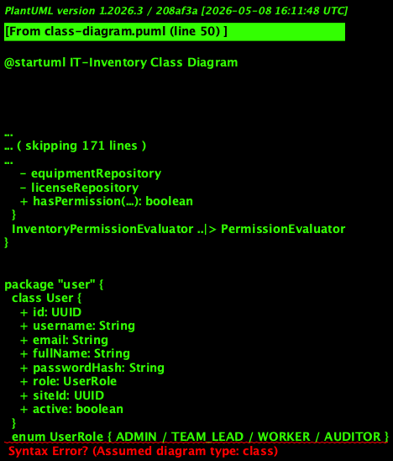
Діаграма класів
UML — ключові пакети та зв'язки між ними

Slide 9
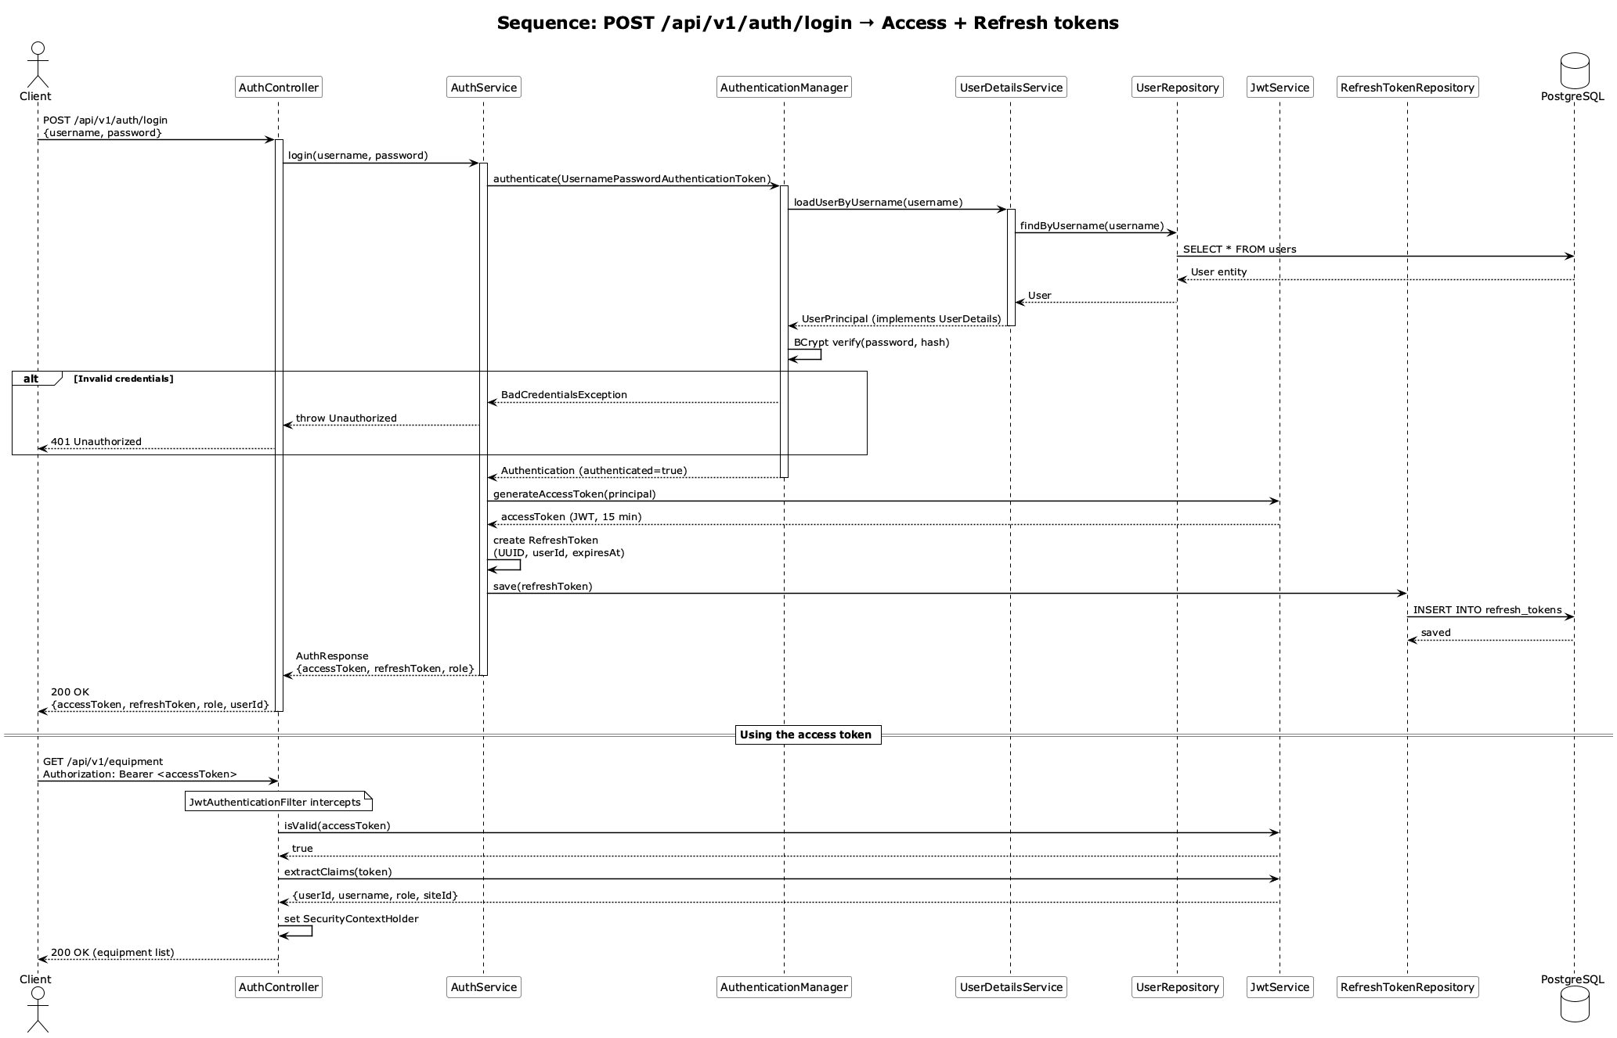
Sequence-діаграма: JWT авторизація
POST /api/v1/auth/login → Access Token + Refresh Token

Slide 10
REST API — ключові ендпоінти
Prefix: /api/v1/ · Формат помилок: RFC 7807 ProblemDetail
Метод
Шлях
Роль
Опис
POST
/auth/login
—
Отримати access + refresh токени
POST
/auth/refresh
—
Оновити access токен (ротація refresh)
GET
/equipment
ADMIN/LEAD/WORKER
Список обладнання (фільтр, пагінація)
POST
/equipment
ADMIN/LEAD
Додати нове обладнання
POST
/equipment/{id}/assign
ADMIN/LEAD
Призначити обладнання користувачу
GET
/licenses
ADMIN/LEAD/WORKER
Список ліцензій
POST
/licenses
ADMIN/LEAD
Додати нову ліцензію
GET
/users
ADMIN/AUDITOR
Список користувачів
POST
/users
ADMIN
Створити користувача
GET
/audit-log
ADMIN/AUDITOR/LEAD
Журнал аудиту (фільтр)
GET
/reports/inventory.xlsx
ADMIN/AUDITOR/LEAD
Запит на генерацію Excel-звіту
GET
/reports/{id}/download
Authenticated
Завантажити готовий звіт

Slide 11
Веб-інтерфейс — Thymeleaf + Bootstrap 5
Адаптивний інтерфейс з рольовою видимістю елементів
📱 Сторінка входу
📱 Дашборд адміна
[screenshots/login.png]
[screenshots/dashboard_admin.png]
📱 Список обладнання
📱 Журнал аудиту
[screenshots/equipment_list.png]
[screenshots/audit_log.png]
Особливості UI: sec:authorize на <li> елементах · th:action для CSRF · Пагінація · Фільтри · Bootstrap 5 модальні вікна

Slide 12
Тестування
Unit tests (Mockito) + Integration tests (Testcontainers) + JaCoCo
🧪 Юніт-тести (Mockito)
🔗 Інтеграційні тести (Testcontainers)
● JwtServiceTest — генерація/валідація токена
● AbstractIntegrationTest — PostgreSQL + RabbitMQ у Docker
● EquipmentServiceTest — create/assign бізнес-правила
● AuthIntegrationTest (6 тестів):
– conflictException при дублікаті serialNumber
– login valid/invalid credentials → 200/401
– businessRuleException при різних siteId
– token refresh + ротація refresh token
● LicenseServiceTest — перевірка seatsUsed/Total
– protected endpoint без/з токеном → 401/200
● AuditLogListenerTest — Observer, REQUIRES_NEW TX
● EquipmentIntegrationTest — CRUD + аудит + 403
✅ JaCoCo: мінімум покриття 60% (налаштовано у pom.xml). Звіт: target/site/jacoco/index.html. Всього тестів: 31 (20 unit + 11 integration).

Slide 13
Контейнеризація — Docker
Multi-stage Dockerfile + docker-compose.yml
Multi-stage Dockerfile
docker-compose.yml — сервіси
# Stage 1 — збірка
🗄 inventory_postgres
FROM eclipse-temurin:17-jdk-alpine AS build
postgres:16-alpine
COPY . .
Port 5432 · DB: inventory · Volume: pgdata
RUN mvn package -DskipTests
# Stage 2 — runtime (мінімальний образ)
📨 inventory_rabbitmq
FROM eclipse-temurin:17-jre-alpine
rabbitmq:3-management-alpine
COPY --from=build target/*.jar app.jar
AMQP 5672 · UI 15672 · healthcheck
ENTRYPOINT ["java","-jar","/app.jar"]
☕ inventory_app
inventory-system:latest
Port 8080 · залежить від postgres + rabbit · profiles: prod
Запуск: docker compose up -d | Зупинка: docker compose down

Slide 14
ВИСНОВКИ
✅
Розроблено повнофункціональну систему управління ІТ-інвентарем
✅
Реалізовано RBAC з 4 ролями та JWT-авторизацію (access + refresh token)
✅
Застосовано 7 шаблонів проектування GoF у реальному коді
✅
Реалізовано асинхронну генерацію Excel-звітів через RabbitMQ
✅
Написано 31 тест (unit + integration) з покриттям ≥ 60% (JaCoCo)
✅
Проект контейнеризовано через Docker + docker-compose
✅
Документацію API згенеровано через SpringDoc / Swagger UI
Перспективи розвитку: мобільний застосунок · QR-коди на обладнання · Telegram-бот для сповіщень · SSO (OAuth2)

Slide 15
🖥
Дякую за увагу!
Система управління інвентарем для ІТ-департаменту
👤 Скакун Михайло Миколайович
🎓 Група ТЦР-33 · ДУІКТ
👨‍🏫 Керівник: Ніщеменко Д. О.
💻 github.com/TimeDustik/kursova_java
Київ — 2026

